Slide 1

CLASE 9 - Unidad 5
Cola de Prioridades-HEAP
ESTRUCTURAS DE DATOS (271)
Clase N. 9. Unidad 5.

Slide 2

ESTRUCTURAS
DE
DATOS
Clase 9: AGENDA
AGENDA
Temario:
    Heap binaria. Implementaciones y operaciones: Operaciones de inserción, borrado y construcción
    Aplicaciones: Selección y Ordenación (Heapsort).
    Análisis de la eficiencia de cada algoritmo.
Ejemplos en Lenguajes Python
Temas relacionados y links de interés
Práctica
Cierre de la clase

Slide 3
ESTRUCTURAS
DE
DATOS
Clase 9: Cola de Prioridades
Cola de Prioridades(HEAP):
Una cola de prioridad es una estructura de datos que permite al menos dos operaciones:
Insertar un elemento en la estructura
Buscar, recuperar y eliminar el elemento mínimo

Slide 4
ESTRUCTURAS
DE
DATOS
Clase 9: Cola de Prioridades
Implementaciones:
Lista Ordenada
                Insertar tiene un tiempo de ejecución O(N) operaciones.
                Borrar el mínimo tiene un tiempo de O(1) operaciones.
Lista no Ordenada
                Insertar tiene un tiempo de ejecución O(1) operaciones.
                Borrar el mínimo tiene un tiempo de O(N) operaciones.
Árbol binario de búsqueda
                Insertar y Borrar el mínimo tienen un tiempo de ejecución promedio
                de O(log N) operaciones.

Slide 5
ESTRUCTURAS
DE
DATOS
Clase 9: Cola de Prioridades
Heap Binaria:
Es una implementación de colas de prioridad que no usa punteros y permite implementar ambas operaciones con O(logN) operaciones en el peor caso.
Cumple con dos propiedades:
      Propiedad estructural
      Propiedad de orden

Slide 6
ESTRUCTURAS
DE
DATOS
Clase 9: Heap Binaria
Propiedad Estructural:
Una Heap es un árbol binario completo.
En un árbol binario lleno de altura h, los nodos internos tienen exactamente 2 hijos y las hojas tienen la misma profundidad
Un árbol binario completo de altura h es un árbol binario lleno de altura h-1 y en el nivel h, los nodos se completan de izquierda a derecha

Slide 7
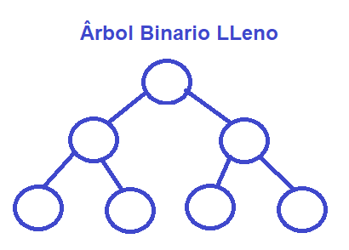
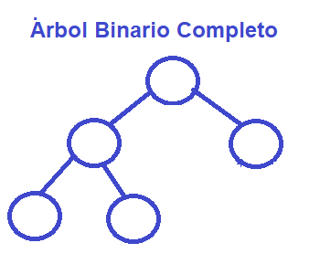
ESTRUCTURAS
DE
DATOS
Clase 9: Heap Binaria
Propiedad Estructural:
El número de nodos n de un árbol binario completo de altura h, satisface:
2^{h} ≤ n ≤ (2^{h+1}-1)
Si el árbol es lleno, n= 2^{h+1}-1
Si no, el árbol es lleno en la altura h-1 y tiene por lo menos un nodo en el nivel h:
n= 2^{h-1+1}-1+1=2h
La altura h del árbol es de O(log n)

Slide 8
ESTRUCTURAS
DE
DATOS
Clase 9: Heap Binaria
Propiedad Estructural:
Dado que un árbol binario completo es una estructura de datos regular, puede almacenarse en un arreglo, tal que:
La raíz está almacenada en la posición 1
Para un elemento que está en la posición i:
El hijo izquierdo está en la posición 2*i
El hijo derecho está en la posición 2*i+1
El padre está en la posición [i/2]

Slide 9
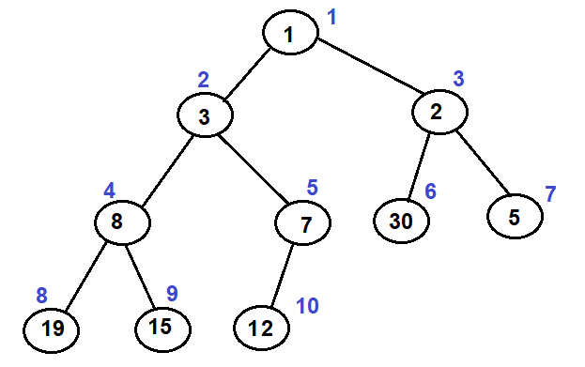
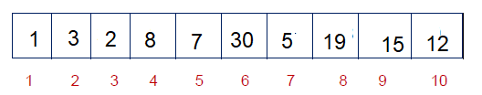
ESTRUCTURAS
DE
DATOS
Clase 9: Heap Binaria
Propiedad Estructural:
Árbol ordenado en una Heap

Slide 10
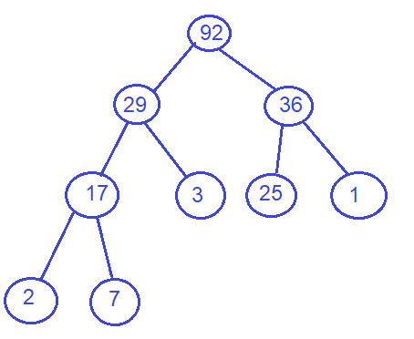
ESTRUCTURAS
DE
DATOS
Clase 9: Heap Binaria
Operaciones:
Insertar un nodo en el árbol
23

Slide 11
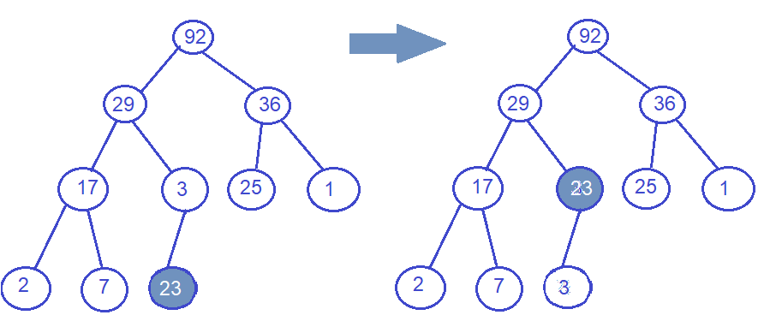
ESTRUCTURAS
DE
DATOS
Clase 9: Heap Binaria
Operaciones:
El nodo se inserta al final del árbol y luego se debe verificar que el árbol quede ordenado, si no es así, se intercambian los elementos: hijo por el padre, sucesivamente hasta que quede ordenado.

Slide 12
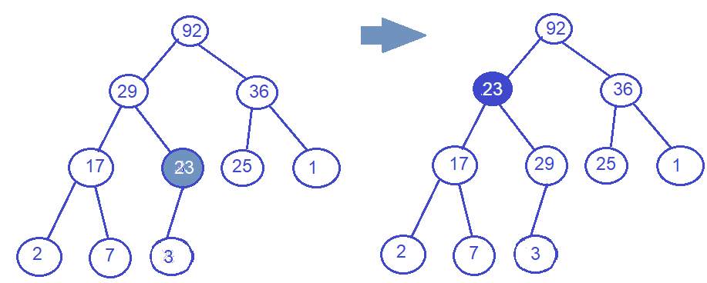
ESTRUCTURAS
DE
DATOS
Clase 9: Heap Binaria
Operaciones:
El filtrado hacia arriba restaura la propiedad de orden intercambiando k a lo largo del camino hacia arriba desde el lugar de inserción
El filtrado termina cuando la clave k alcanza la raíz o un nodo cuyo padre tiene una clave menor
Ya que el algoritmo recorre la altura de la heap, tiene O(log n) intercambios
K

Slide 13
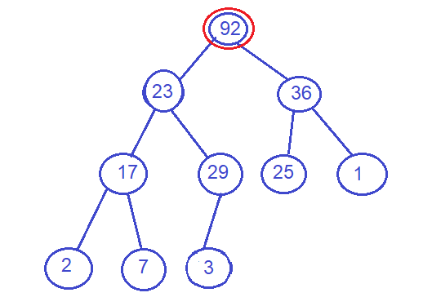
ESTRUCTURAS
DE
DATOS
Clase 9: Heap Binaria
Operaciones:
Eliminar un nodo del árbol.
Cuando se elimina un nodo siempre es el que se encuentra en la raíz del árbol
92

Slide 14
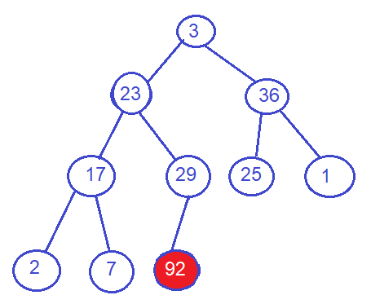
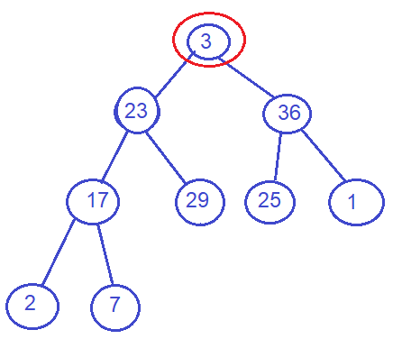
ESTRUCTURAS
DE
DATOS
Clase 9: Heap Binaria
Operaciones:
Se Elimina el nodo 92 del árbol.
Ahora debemos reordenar los nodos

Slide 15
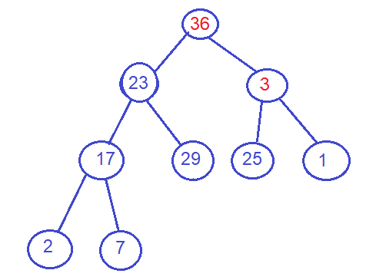
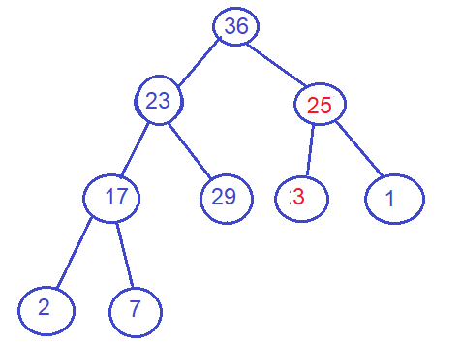
ESTRUCTURAS
DE
DATOS
Clase 9: Heap Binaria
Operaciones:
Intercambiamos el 3 por el 36
Reordenamos nuevamente
Realizando el último intercambio
El árbol no está ordenado

Slide 16
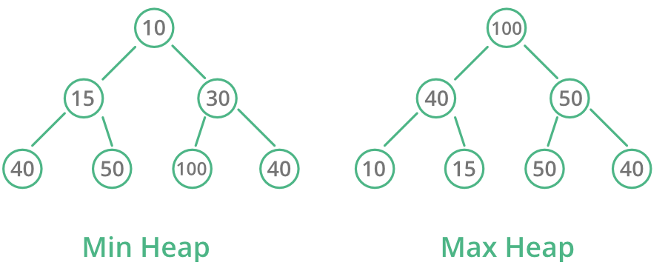
ESTRUCTURAS
DE
DATOS
Clase 9: Heap Binaria
Propiedad de Orden:
Es una heap o sea es un árbol binario ordenado por una condición de orden específica, lo que hace que sea un "min-heap" o un "max-heap". En un min-heap, cada nodo tiene un valor que es menor o igual que el valor de sus hijos. Esto implica que el nodo con el valor más pequeño siempre estará en la raíz del árbol. Por otro lado, en un max-heap, cada nodo tiene un valor mayor o igual que el valor de sus hijos, lo que significa que el nodo con el valor más grande siempre estará en la raíz del árbol.

Slide 17
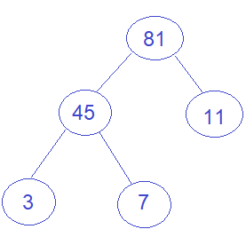
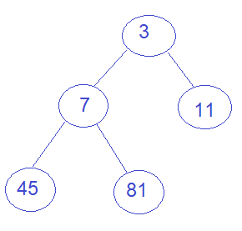
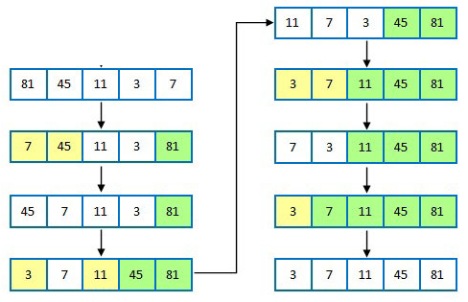
ESTRUCTURAS
DE
DATOS
Clase 9: Heapsort
Heapsort presentada por un vector ordenado:
El Algoritmo creado por William Joseph Williams en 19641 para ordenar los elementos toma el mayor o menor (dependiendo si es un máximo o mínimo), es decir el que esta situado en la primer posición del vector y lo intercambia con el ultimo elemento del vector. Luego reubica el elemento colocado en la primera posición lo intercambia(para restablecer la propiedad de orden) y marca el ultimo elemento como ordenado decrementando el tamaño del vector. Y se repite sucesivamente este proceso con el resto de los elementos del vector hasta que el tamaño del vector desordenado es uno. Se puede observar el funcionamiento del algoritmo para ordenar un vector.

Slide 18
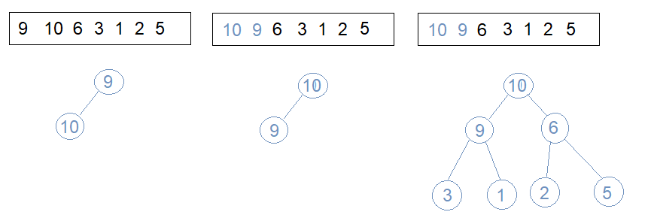
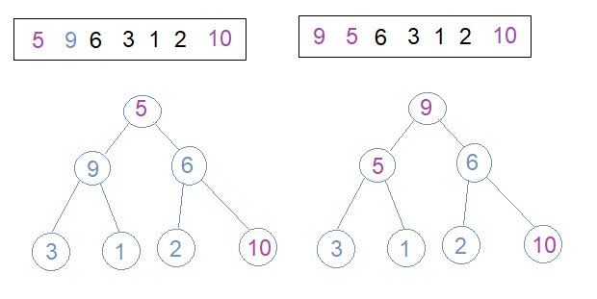
ESTRUCTURAS
DE
DATOS
Clase 9: Heapsort
Heapsort ejemplo paso a paso:
-Intercambiamos la raíz con el último elemento del vector
-Luego ordenamos la raíz con respecto a los hijos
-Intercambiamos nuevamente la raíz con el anteúltimo elemento del vector

Slide 19
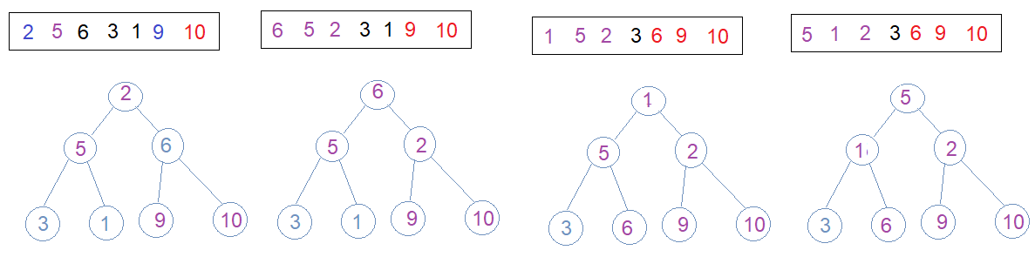
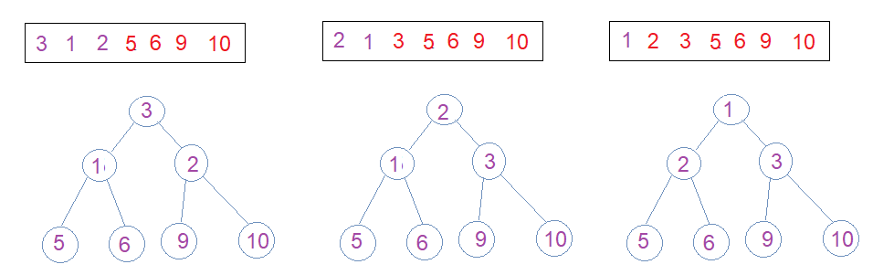
ESTRUCTURAS
DE
DATOS
Clase 9: Heapsort
Se intercambia el 9 x el 2
Ordeno la raíz con los hijos
Intercambio la raíz con el 6
No quedan elementos por ordenar

Slide 20

ESTRUCTURAS
DE
DATOS
Clase 9: Heap Binaria
Implementación de la Heap:
Una heap H consta de:
Un arreglo que contiene los datos
Un valor que me indica el número de elementos almacenados
Ventaja:
No se necesita usar punteros
Fácil implementación de las operaciones

Slide 21

ESTRUCTURAS
DE
DATOS
Clase 9

Slide 22
ESTRUCTURAS
DE
DATOS
Clase 9
Análisis asintótico, comportamiento en el mejor caso, caso promedio y peor caso.
Modelo computacional.
Concepto de tiempo de ejecución. Notación O(), Ω, Θ. Reglas generales para el cálculo del tiempo de ejecución.
Cálculo de tiempo y orden de ejecución en algoritmos iterativos y recursivos.
Comparación de distintas estrategias de diseño de algoritmos.

